Slide 1

Основы разработки интерфейсов мобильных приложений
Лекция 3
Введение в разработку приложений для смартфонов на ОС Android

Slide 2
Содержание
Визуальный дизайн интерфейсов
Строительные блоки визуального дизайна
Элементы управления и дизайн навигации
Рекомендации по проектированию GUI под Android

Slide 3
Визуальный дизайн интерфейсов

Slide 4
Художник или дизайнер?
Цель художника – создать объект, взгляд на который вызывает эстетический отклик
Чем необычнее и своеобразнее продукт усилий художника, тем выше он ценится
Цель дизайнера – представление информации и поведения в понятном и полезном виде
Удобство использования имеет большое значение

Slide 5
Визуальный дизайн интерфейсов
Графический дизайн
Красивая внешность интерфейсов
Визуальный информационный дизайн
Визуализация данных, содержимого и средств навигации
Тон, стиль, композиция
Цвет, форма, расположение, масштаб
Графики, диаграммы и пр.
Поддержание фирменного стиля

Slide 6
Требования к дизайнеру интерфейсов
Владение базовыми визуальными навыками – пониманием цвета, типографики, формы и композиции
Умение их применять для передачи поведения и представления информации
Понимание принципов взаимодействия и идиом интерфейса, определяющих поведение продукта

Slide 7
Строительные блоки

Slide 8

Строительные блоки визуального дизайна: форма
Главный признак сущности объекта для человека
Удобна для указания связи между объектами или их похожести
Плохо подходит для указания контраста

Slide 9
Строительные блоки визуального дизайна: размер
Более крупные элементы привлекают больше внимания
Мы автоматически упорядочиваем объекты по размеру
Самый важный текст
Важный текст
Обычный текст
Примечание

Slide 10
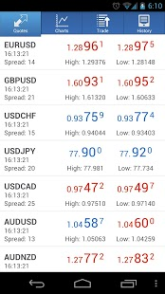
Строительные блоки визуального дизайна: цвет
Быстро привлекают внимание
Цвета имеют особые значения для профессиональных и социальных групп
Осторожно: цветовая слепота!

Slide 11
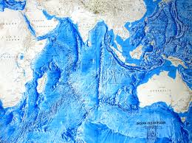
Строительные блоки визуального дизайна: яркость
Хороший инструмент привлечения внимания к контрасту между объектами

Slide 12
Строительные блоки визуального дизайна: направление
Рекомендуется использовать как вторичный признак
«Естественное» направление для европейца – слева направо и сверху вниз, но не во всех странах это так

Slide 13

Строительные блоки визуального дизайна: текстура
Засечки и выпуклости на элементах пользовательского интерфейса обычно указывают, что элемент можно перетаскивать
Фаски или тени у кнопки усиливают ощущение, что ее можно нажать

Slide 14
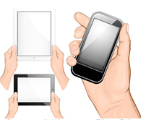
Строительные блоки визуального дизайна: расположение
Используется для передачи иерархии
Средство создание отношений между объектами реального мира (небо и земля)
Расположение элементов мобильного приложения зависит от типа и способа удержания устройства, а так же выбранной ориентации экрана

Slide 15
Элементы управления и дизайн навигации

Slide 16
Элементы управления и дизайн навигации
Элементы управления – это доступные для манипулирования самодостаточные экранные объекты, посредством которых люди взаимодействуют с цифровыми продуктами.
Controls/widgets (сокращение от windows gadgets – оконные приспособления) – это базовые строительные блоки графического пользовательского интерфейса.

Slide 17
Классификация элементов управления
Командные элементы управления
Элементы выбора
Элементы ввода
Элементы отображения
Выполнение функций
Выбор данных или настроек
Наглядное непосредственное манипулирование

Slide 18
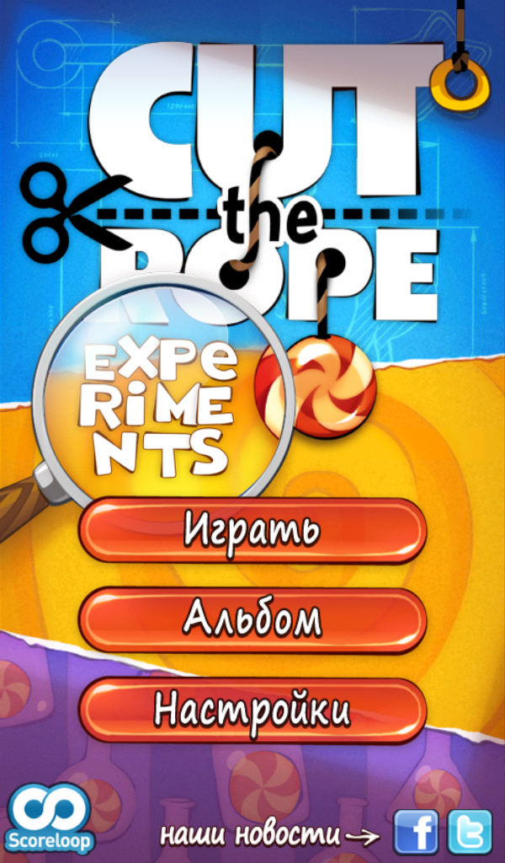
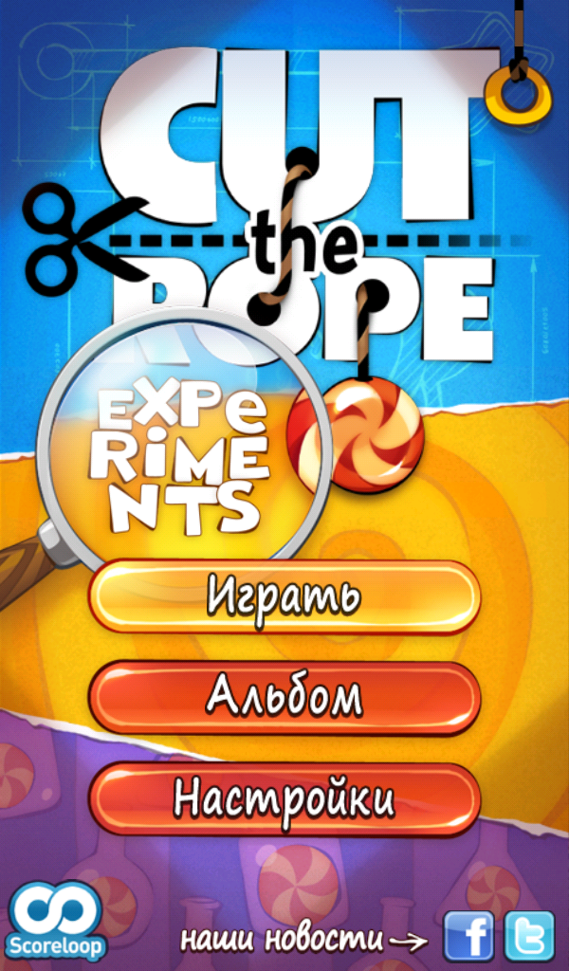
Командные элементы управления
Немедленно выполняют действие
Часто особым образом выделяются кнопки по умолчанию
Рекомендуется изменять внешний вид нажатой кнопки

Slide 19
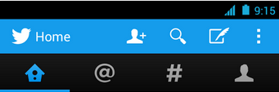
Кнопки-значки
Кнопки, помещенные на панель инструментов
Постоянно на виду и легко запоминаются
Простое взаимодействие
Осторожно! Неоднозначные пиктограммы!

Slide 20
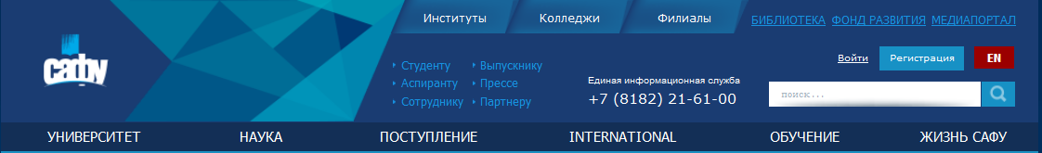
Текстовые гиперссылки
Распространенный инструмент навигации на сайтах
Плохо применим при работе с мобильными устройствами

Slide 21
Элементы управления выбором
Позволяют пользователю выбрать из группы допустимых объектов тот, с которым будет совершено действие
Применяются также для действий по настройке
Элемент выбора может одновременно быть командным, если действие одно и должно выполняться сразу
Если элементы выбора объединены в группу, то нужен дополнительный командный элемент

Slide 22
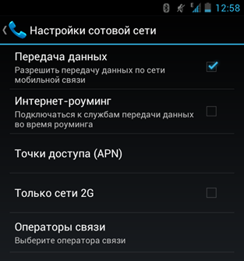
Флажки
Традиционно имеют квадратную форму
Нуждается в поясняющем тексте

Slide 23
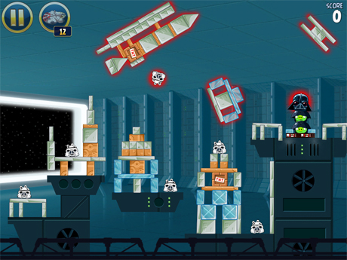
Выключатели
Кнопка-значок, которая может фиксироваться в нажатом состоянии, называется выключателем
Выключатели экономят пространство

Slide 24

Триггеры
Призваны экономить экранное пространство
Часто дезориентируют пользователя

Slide 25
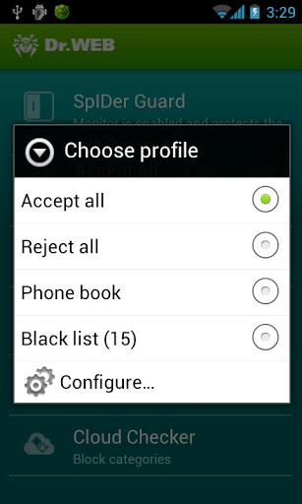
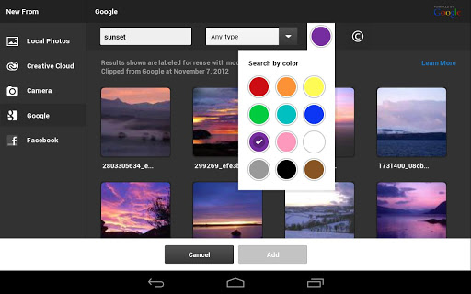
Радиокнопки
Используются для выбора взаимоисключающих вариантов
Всегда объединяются в группы

Slide 26
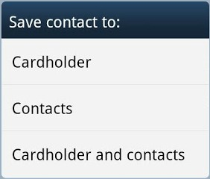
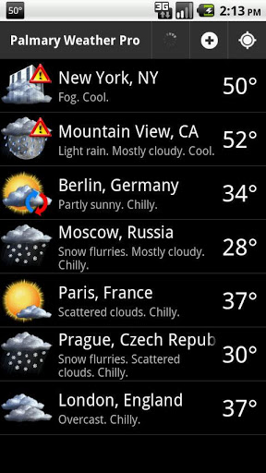
Списки и раскрывающиеся списки
Позволяют осуществлять выбор из конечного множества текстовых строк
Раскрывающийся список показывает лишь выбранный элемент в одну строку, но если нажать на стрелку, открываются другие варианты выбора

Slide 27
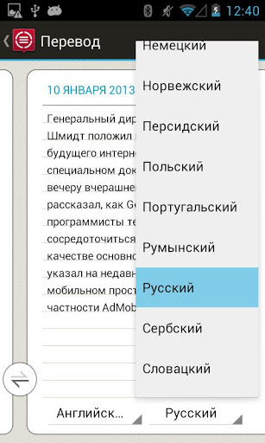
Комбо-элементы
Комбо-элементы представляют собой сочетание элементов
Комбо-кнопка – разновидность радиокнопки со значком
Комбо-список представляет собой сочетание списка и поля редактирования

Slide 28
Элементы ввода
Дают возможность выбирать существующие и вводить новую информацию
Любой элемент управления, ограничивающий набор значений, доступных для ввода пользователем, является ограничивающим элементом ввода
Ограничивающий элемент ввода должен четко информировать пользователя о допустимых границах

Slide 29
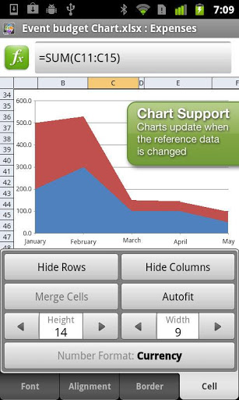
Счетчики
Счетчик состоит из небольшого поля ввода и двух прикрепленных к нему кнопок
Маленькие кнопки со стрелками позволяют изменять значение в поле редактирования небольшими шагами в пределах от минимума до максимума
Значение можно менять непосредственно

Slide 30
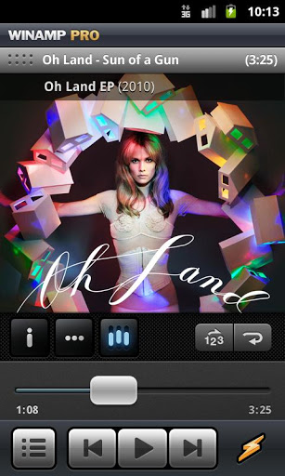
Рукоятки и ползунки
Рукоятки и ползунки эффективно расходуют экранное пространство
Ползунки и рукоятки применяются в основном в качестве ограничивающих элементов управления ввода, например, масштабирования

Slide 31
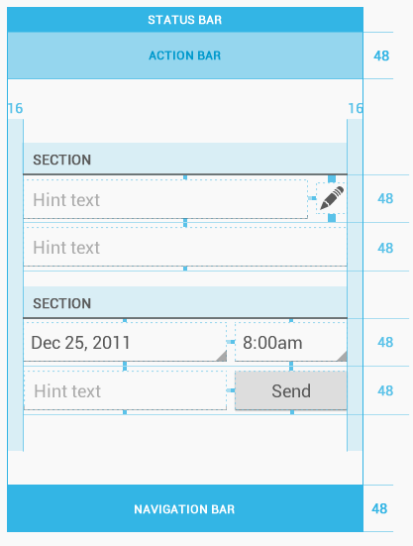
Неограничивающие элементы ввода
Основной неограничивающий элемент ввода – поле ввода текста
Однострочные и многострочные
Рекомендуется использовать маски ввода
Notes:
Заменить иллюстрацию

Slide 32
Элементы управления отображением
Используются для управления визуальным представлением информации на экране
Самый простой вариант — элемент вывода текстовой информации

Slide 33
Полосы прокрутки
Позволяют осмысленным образом помещать большие объемы информации
Создают контекст текущего положения в окне
Расходуют экранное пространство (решение — полосы появляются только в момент прокрутки)
Notes:
картинка

Slide 34
Разделители
Удобный инструмент для разделения главного окна приложения на несколько связанных между собой панелей
Подвижные разделители всегда должны сообщать о своей подвижности
Notes:
Скриншот

Slide 35

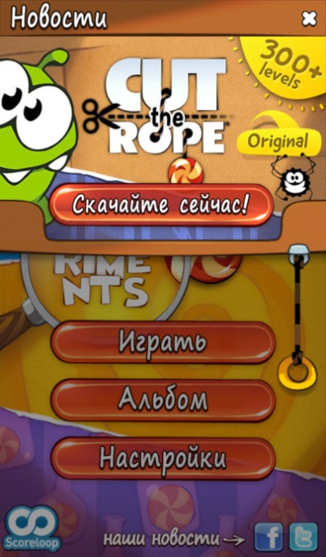
Выдвижные панели
Замечательное место для элементов управления и функций, которые используются совместно с основной рабочей областью приложения, но не столь часто
Не закрывают основное окно полностью

Slide 36
Рекомендации по проектированию GUI под Android

Slide 37
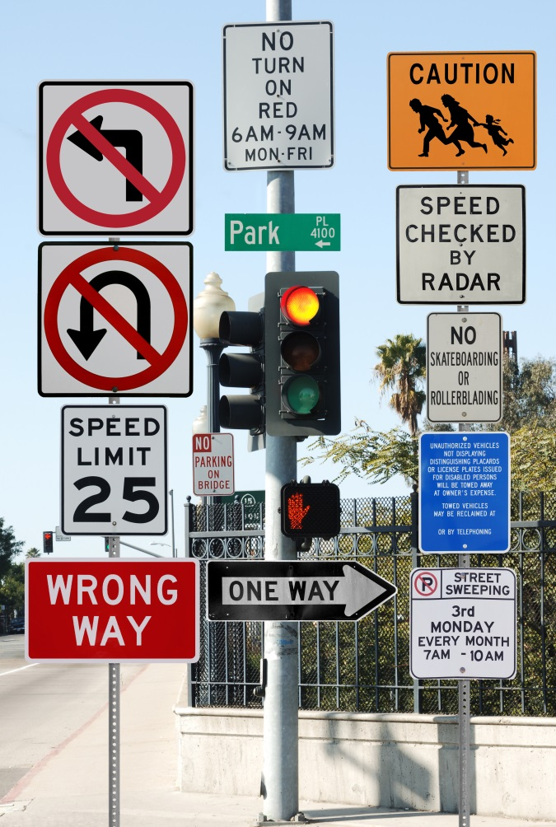
Дизайн приложений Android
Когда платформа Android только появилась, не было никаких рекомендаций по разработке дизайна
Большое разнообразие устройств
В настоящее время разработан стандарт Android Design http://developer.android.com/design/index.html

Slide 38
Рекомендации Android User Experience Team
Реальные объекты лучше, чем кнопки и меню
Картинки работают быстрее, чем слова
Используйте короткие фразы, состоящие из простых слов
Никогда не теряйте пользовательскую информацию! Если человеку придется вводить данные повторно, велика вероятность того, что он откажется использовать ваше приложение.

Slide 39
Рекомендации Android User Experience Team
Если объекты похожи, они должны выполнять сходные действия
Показывайте только то, что необходимо пользователю именно в этот момент
Выводите пользователю сообщения, только если вопрос действительно важен
Делайте важные вещи быстро
Разбивайте сложные задачи простые

Slide 40
Рекомендации Android User Experience Team
Будьте вежливы и корректны в общении с пользователем
Пользователь всегда должен быть уверен в том, что он знает, где сейчас находится.
Используйте интерфейсные элементы, которые будут работать в любой ситуации
Самый главный принцип – НЕ УСЛОЖНЯЙТЕ пользователю жизнь!

Slide 41
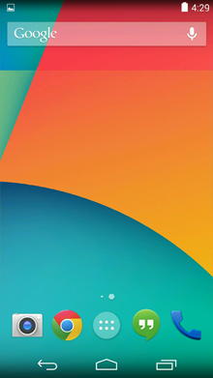
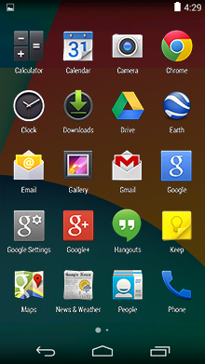
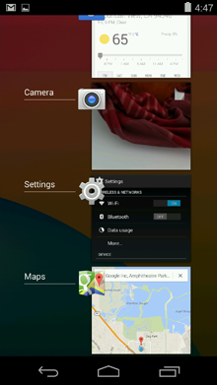
Обзор интерфейса

Slide 42
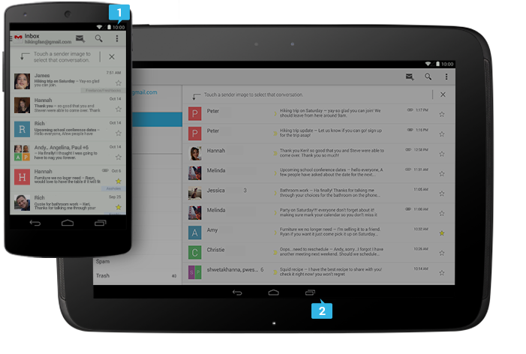
Обзор интерфейса

Slide 43
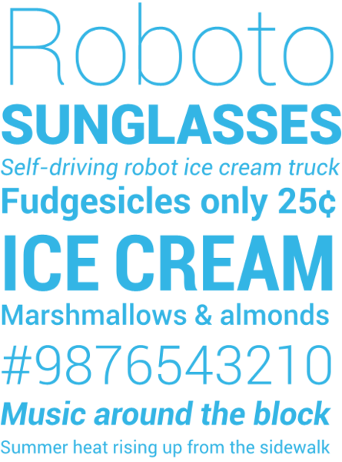
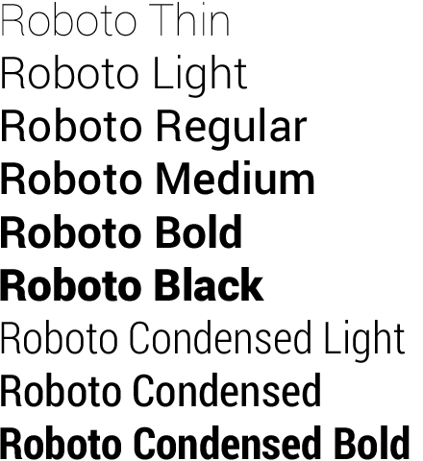
Шрифт Roboto

Slide 44
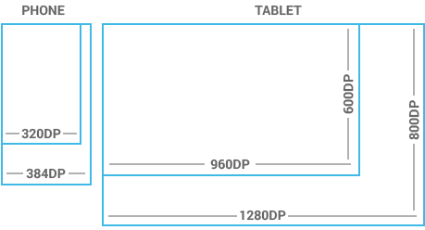
Масштабирование
№ | Обозначение | Название | Соответствие | 1 dp =
1 | LDPI | Low density | 120 dpi | 0,75 пикселя
2 | MDPI | Medium density | 160 dpi | 1 пиксель
3 | HDPI | High density | 240 dpi | 1,5 пикселя
4 | XHDPI | Extra-high density | 320 dpi | 2 пикселя
5 | XXHDPI | Extra-extra!-high density | 480 dpi | 3 пикселя
6 | XXXHDPI | Extra-extra-extra!-high density | 640 dpi | 4 пикселя

Slide 45
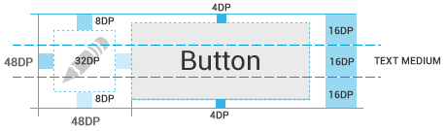
Размеры элементов управления
Минимальный размер элемента управления 48dp
На реальном устройстве это 7-10 мм
Расстояние между элементами управления кратно 8dp

Slide 46
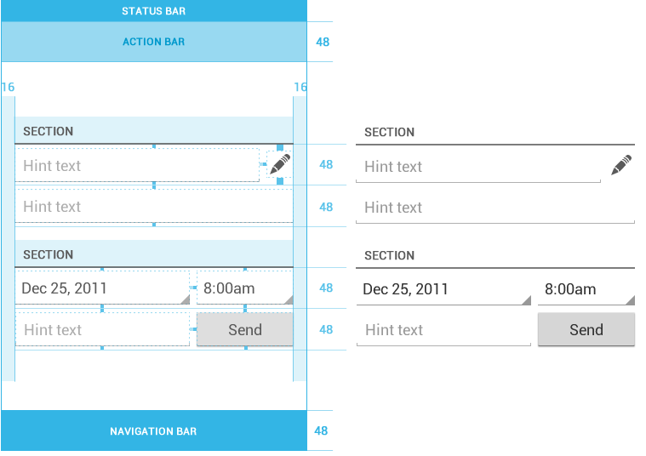
Размеры элементов управления

Slide 47
Что дальше?

Slide 48
Список дополнительных источников
Дж. Тидвелл «Разработка пользовательских интерфейсов». – Пер. с англ. – СПб: Питер, 2008.
Купер А., Рейман Р., Кронин Д. Алан Купер об интерфейсе. Основы проектирования взаимодействия. – Пер. с англ. – СПб.: Символ'Плюс, 2009. – 688 с., ил.
http://habrahabr.ru/post/177093/ Универсальное разрешение Android: идеально на всех экранах
http://developer.android.com/index.html Рекомендации для Android-разработчиков

